Slide 1
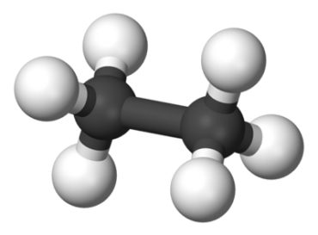
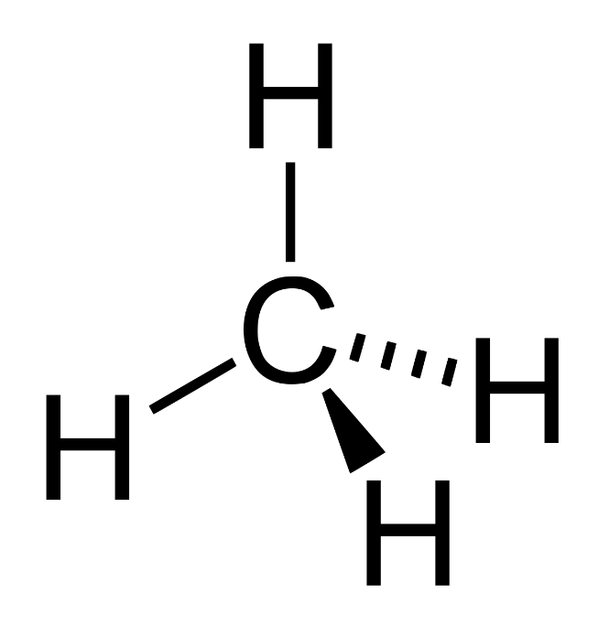

Organska kemija
Maša Mohar
Notes:
Vprašanje za C

Slide 2
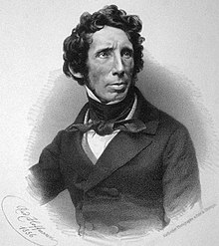
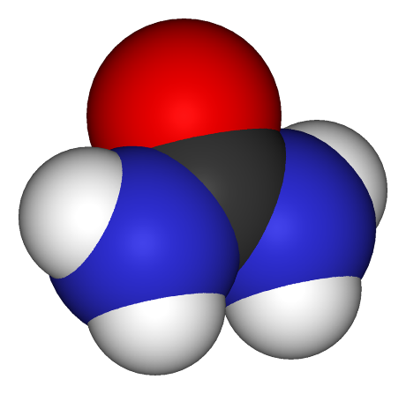
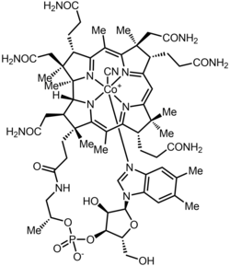
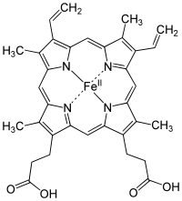
Raznovrstnost organskih spojin
Lastnosti ogljika:
Tvori 4 vezi
Lahko so enojne ali multipla vezi (dvojne in trojne)
C atomi se lahko povezujejo v obroče ali verige
Prisotnost O, P, S, N
Prisotnost kovin Mg, Fe, Co…
Friedrich Wӧhler

Slide 3
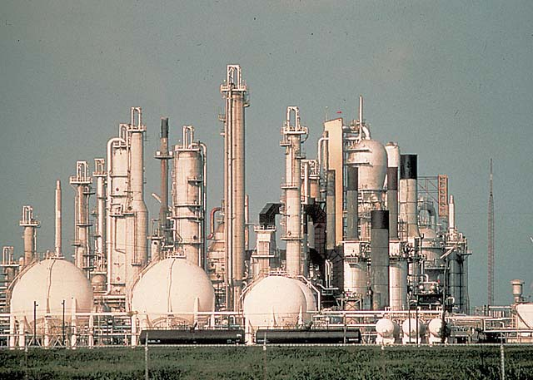
Ogljikovodiki
Spojine iz ogljika in vodika
Pridobivanje: - fosilna goriva
Frakcionirana destilacija – fizikalni postopek
nafta
RAFINERIJE
kemijski
postopek
kreking
( iz večjih molekul nastajajo manjše…)

Slide 4
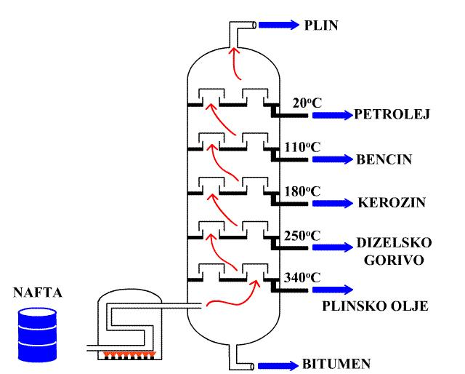
Kaj vse je v surovi nafti?
Notes:
filmček

Slide 5
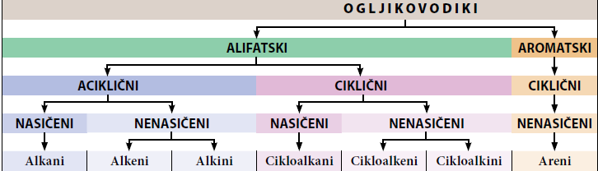
Razdelitev ogljikovodikov

Slide 6
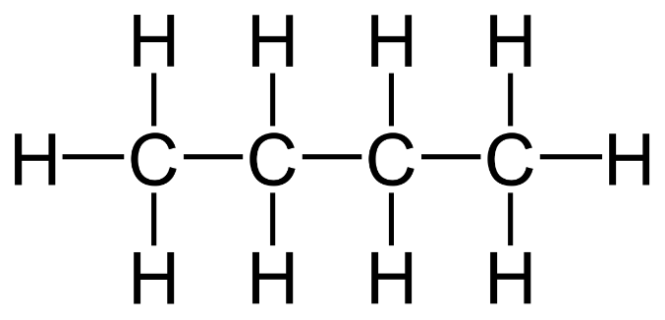
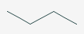
Kako zapisujemo organske molekule???
Primer: butan
Strukturna formula
Racionalna formula
CH₃CH₂CH₂CH₃
Molekulska formula
Skeletna formula
C₄H₁₀
Empirična formula
C₂H₅

Slide 7
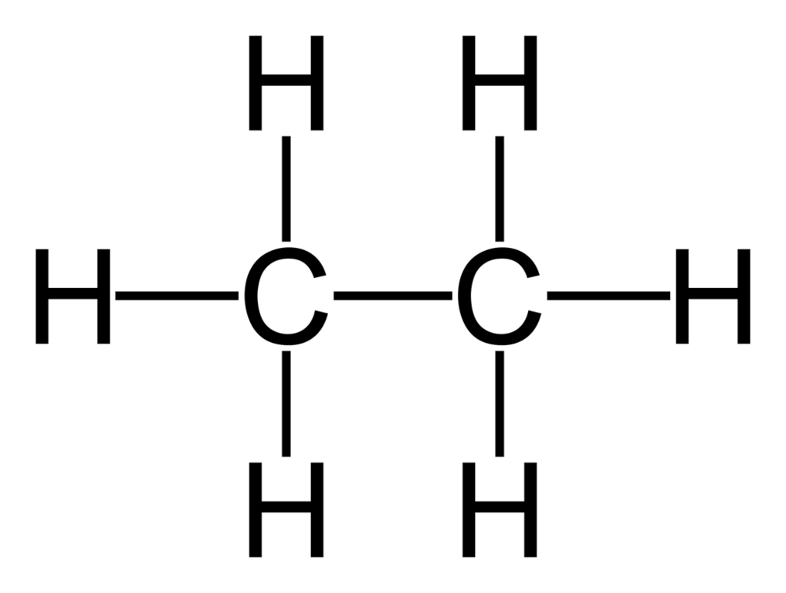
Alkani
DN: narišite strukturne formule prvih desetih alkanov v homologni vrsti
Staro ime - PARAFINI
Ogljikovodiki – alifatski – aciklični – nasičeni
C atomi se povezujejo samo z enojno vezjo
Osnovna formula CnH2n+2
Razporeditev vezi okrog ogljikovega atoma v alkanih: TETRAEDRIČNA RAZPOREDITEV
POIMENOVANJE NERAZVEJANIH ALKANOV
HOMOLOGNA VRSTA ALKANOV
Homologna vrsta je zaporedje podobnih spojin. Napišimo jo za prvih 10 nerazvejanih ali normalnih alkanov.
ŠTEVILO | IME
C ATOMOV
1 | metan
2 | etan
3 | propan
4 | butan
5 | pentan
6 | heksan
7 | heptan
8 | oktan
9 | nonan
10 | dekan

Slide 8
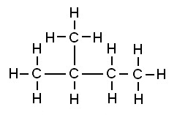
POIMENOVANJE RAZVEJANIH ALKANOV
PRAVILA:
poiščemo najdaljšo verigo povezanih C atomov in napišemo osnovo, ki velja za 4 povezane C atome (BUT-)
Dodamo končnico glede na povezavo med C atomi (enojna vez torej končnica – AN)
1
2
3
4
Stranske skupine poimenujemo z enako osnovo vendar dobijo končnico -IL
oštevilčimo tako, da imajo stranske skupine najmanjše možno število
2-METILBUTAN

Slide 9
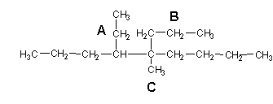

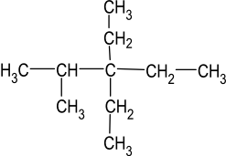
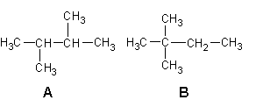
VAJA
Poimenuj spojino in jo nariši še v vseh drugih formulah (skeletna, strukturna, molekulska in empirična

Slide 10
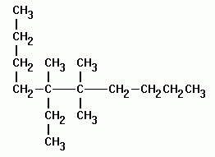
VAJA: Poimenovanje

Slide 11
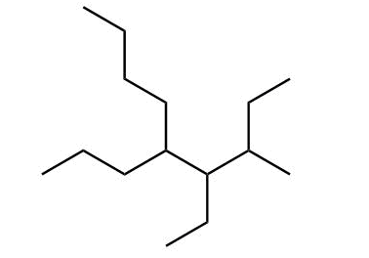

Slide 12
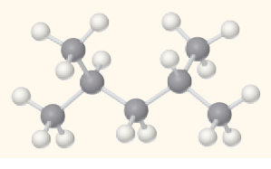
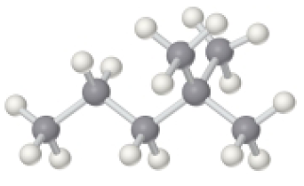

Slide 13
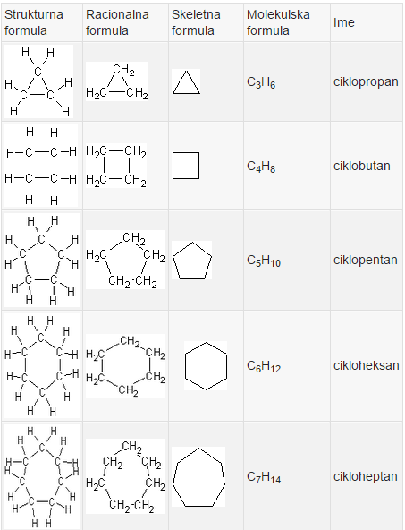
CIKLOALKANI

Slide 14
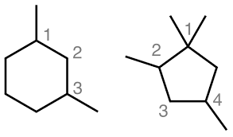
Razvejani cikloalkani

Slide 15
Vaja

Slide 16
Fizikalne lastnosti alkanov
Alkani imajo v primerjavi z ostalimi organskimi spojinami nizka vrelišča
Agregatno stanje:
  C₁ – C₄ plini; C₅ – C₁₅ – tekočine; C₁₆ naprej trdni
  Znotraj alkanov v homologni vrsti
  T_{v} se z večanjem števila C atomov veča
  Z večjo razvejenostjo se T_{v} niža
Nepolarni, netopni v vodi

Slide 17
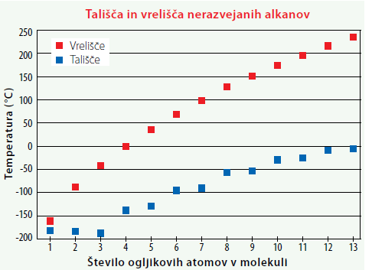
Temperature tališč in vrelišč alkanov

